Slide 1
Анализ учебно-воспитательной работы за 2020-2021 учебный год
МОУ Красноткацкая СШ ЯМР

Slide 2
Итоги года в сравнении
 |  | 2016-17 | 2017-18 | 2018-19 | 2019-2020 | 2020-2021
№ п/п | позиция | всего по школе | всего по школе | всего по школе | Всего по школе | Всего по школе
1 | Количество классов (комплектов) | 30 | 30 | 29 (31) | 29 (31) | 29 (31)
2 | из них коррекции | 3 | 2 | 2 | 2 | 2
3 | Количество учащихся на начало года | 563 | 580 | 611 | 669 | 689
4 | из них со справкой | 64 | 55 |  | 70+2 | 60
5 | Выбыли в течение года | 15 | 13 |  | 10 | 13
6 | в том числе со справкой | 1 | 3 |  | 3 | 7
7 | Прибыли в течение года | 5 | 13 |  | 12 | 9
8 | в том числе со справкой | 2 | 5 |  | - | 2
9 | Количество учащихся на конец года | 48/17 | 580 | 620 | 671 | 685
10 | в том числе со справкой | 45/16 (11,4%) | 61 (10,5%) |  | 67+2 | 56
11 | Оставлены на повторный курс обучения | 1 | 2 |  | 2 | -
12 | в % к общему количеству учащихся | 0,2 | 0,34 |  | 0,3% | -
13 | Переведены условно | 67 | 70 | 48 | - | 36+7
14 | в % к общему количеству обучающихся | 12% | 12,1 % | 7,7% | - | 6,1%
15 | Окончили учебный год на «5» | 41 | 41 | 51 | 68 | 59
16 | в % к общему количеству аттестующихся | 8,4% | 8,2% | 9,6% | 11,6% | 9,7%
17 | Окончили учебный год на «4» и «5» | 139 | 142 | 162 | 236 | 210
18 | в % к общему количеству аттестующихся | 28,4% | 28,4% | 30,4% | 40,5% | 34,5%
19 | Качество обучения (в %) | 36,8% | 36,6% | 40% | 52,1% | 44,2%
20 | Награждены похвальным листом (круглые отличники) Примечание: 9-ти и 11-тиклассникам листы не вручались | 10 (12) | 22(23) 2,5% | 19 | 26 (29) | 27 (29)

Slide 3
параллель | кол-во обуч-ся | успевают | Качество обучения | отличники | На «4» и «5» | С 1 «4» | С 1 «3» | Не успевают
По школе 1 четверть | 689 Атт. 483 | 440 91 % | 179 37,1% | 39 8,1 % | 140 29% | 9 1,9 % | 52 11,3 % | 70 15 %
По школе 2 четверть | 673 Атт. 501 | 445 89 % | 189 37,7% | 41 8,2 % | 148 29,5% | 5 1 % | 43 8,6 % | 56 11 %
По школе 3 четверть | 673 Атт. 541 | 485 89,6 % | 206 38,1% | 38 7 % | 168 31% | 9 1,7 % | 46 8,5 % | 56 10,4%
По школе за год | 671 Атт. 583 | 669 (581) 99,7% | 304 52,1% | 48(+20 с 2-кл) 11,6% 26 - ПЛ | 236 40,5% | 19 3.3% | 32 5,5% | 2 0,3%

Slide 4
Выполнение государственного стандарта
Ступени | Учебный год
 | 2016-2017 |  | 2017-2018 |  | 2018-2019 |  | 2019-2020 дистант |  | 2020-2021
 | Справляе мость(%) | Успеш-ность(%) | Справляе мость(%) | Успеш-ность(%) | Справляе мость(%) | Успеш-ность(%) | Справляе мость(%) | Успеш-ность(% | Справляе- мость(%) | Успеш-ность(%)
Программы НОО С условно переведенными | 93,1% | 43,5% | 95% | 52% | 98% | 55% | 100% | 73% | 96,3% | 60%
Программы ООО С условно переведенными | 83,4% | 31,8% | 80% | 26,7% | 87% | 28,3% | 99,4% | 39,4% | 89,5% | 36,7%
Программы СОО С условно переведенными | 100% | 40,7% | 100% | 37,9% | 94% | 44,4% | 100% | 41% | 97,8% | 34,8%
По школе С условно переведенными | 88,6 % (65 чел. | 36,8% | 87,9% (70 чел.) | 36,6% | 92,3% (48 чел) | 40% | 99,7% | 51,6% | 93,7% (43 чел) | 44,2%

Slide 5
Качество обучения по параллелям
2 классы | 3 классы | 4 классы | 5 классы | 6 классы | 7 классы | 8 классы | 9 классы | 10 класс | 11 класс
61,3% | 51,2% | 56,3% | 46,7% | 32% | 23% | 30,6% | 39% | 44,6% | 34,8%
РВГ 1 | РВГ 2
60% | 30%

Slide 6
класс | 2 класс |  | 3 класс |  | 4 класс
 | справл. | качество | справл. | качество | справл. | качество
2а | 96% | 44%
2б | 96% | 63%
2в | 96% | 81%
3 а | 100% | 100% | 100% | 57%
3 б | 100% | 77% | 100% | 46%
3 в | 100% | 85% | 96% | 48%
4 а | 100% | 65% | 100% | 78% | 100% | 77%
4 б | 100% | 58% | 100% | 62% | 100% | 64%
4 в | 95% | 52,4% | 100% | 55% | 95% | 65%
4 г | 92% | 43% | 100% | 64% | 100% | 63%

Slide 7
класс | 1 четверть 5 класс |  | год 5 класс |  | год 6 класс |  | год 7 класс
 | справл. | качест во | справл. | качество | справл. | качество | справл. | качество
5 а | 100% | 42% | 100% | 42%
5 б | 100% | 40% | 90% | 30%
5 в | 100% | 90% | 100% | 67%
6 а | 100% | 69% | 100% | 86% | 100% | 59%
6 б | 91% | 56,5% | 100% | 54% | 62% | 27%
6 в | 92% | 37,5% | 100% | 33,3% | 100% | 8%
7 а | 94,7% | 47,4% | 74% | 42% | 100% | 21 % | 74% | 16%
7 б | 100% | 36,8% | 74% | 31,6% | 100% | 41 % | 55% | 30%

Slide 8
класс | 1 четверть 5 класс |  | год 5 класс |  | 6 класс |  | 7 класс |  | 8 класс |  | 9 класс
 | спр. | кач-во | спр. | кач-во | спр. | кач-во | спр. | кач-во | спр. | кач-во | спр. | кач-во
8 а | 100% | 55% | 100% | 77,3% | 100% | 62,5% | 100% | 73 % | 100% | 59%
8 б | 91% | 18% | 72,7% (рус.яз.) | 18,2% | 100% | 22,7% | 100% | 23 % | 92% | 15%
8 в | 90% | 30% | 73,6% | 22,7% | 82% | 22,7% | 100% | 18 % | 91% | 14%
9 а | 82,5% | 23,5% | 81,3% | 50% | 80 % | 21,4% | 100% | 20% | 94 % | 31,3% | 100% | 25%
9 б | 100% | 42% | 79% | 47,4% | 74% | 36,8% | 90% | 31,6% | 100% | 40 % | 100% | 37%
9 в | 95% | 35% | 68,4% | 42% | 61% | 33,3% | 78% | 33,3% | 100% | 33,3% | 100% | 50%

Slide 9
класс | 10 |  | 11
 | справляе- мость | качество | справляе- мость | качество
10 | 94% | 35%
11 | 100% | 54% | 100% | 29%

Slide 10
Отличники 2-3 классы
2а класс - 1 человек
2б класс – 4 человека
2в класс – 2 человека
8. Авакян Сергей, 3а класс
9. Балашов Александр, 3а класс
10. Власова Лилия, 3а класс
11. Павлова Таисия, 3а класс
12. Подсобляев Никита, 3а класс
13. Ясинская Кира, 3а класс
14. Абитова Мария, 3в класс
15. Виноградов Иван, 3в класс
16. Зелепукин Богдан, 3в класс
17. Киселев Владислав, 3в класс
18. Киселева Виктория, 3в класс
19. Тихонова Ульяна, 3в класс

Slide 11
Отличники 4 классы
20. Галактионова Полина, 4а класс
21. Магер Елизавета, 4а класс
22. Мальцева Елизавета, 4а класс
23. Тенчурин Тимур, 4а класс
24. Ливинская Екатерина, 4б класс
25. Наврозов А, 4б класс
26. Чесноков Виталий, 4б класс
27. Игнатьева Александра, 4в класс
28. Лепин Ярослав, 4в класс
29. Киселева Дарья, 4г класс
30. Евтушенко А 4г класс
31. Бельский Никита, 4г класс

Slide 12
Отличники 5 классы
Тихонова Дарья, 5 а класс
Лобазова Полина, 5а класс
Сафронова Елизавета, 5б класс
Федоров Егор, 5б класс
Баранова Мария, 5в класс
Карпов Матвей, 5в класс
Гуцал А, 5в класс
Носков Роман, 5в класс
Березкин Алексей, 5в класс
Абрамов Кирилл, 5в класс
Гандюхина Мария, 5в класс

Slide 13
Отличники 6-11 классы
Шошина Тая, 6а класс
Сергеева Александра,6а класс
14. Травина Арина, 6а класс
15. Сечин Павел, 6а класс
16. Козицына Дарья, 6а класс
17. Жилинский Сергей, 6б класс
18. Пепелин Роман, 6б класс
19. Киселева Валерия, 6в класс
20. Морозов Иван, 7а класс
21. Жаркова Светлана, 7а класс
22. Хуторная Евгения, 7а класс
23. Медведева Полина, 8б класс
24. Плэчинтэ Диана, 10 класс
25. Смирнова Алина, 10 класс
26. Растрепина Дарья, 10 класс
27. Арюхова Валерия, 11 класс
28. Кучерова Антонина, 11 класс

Slide 14
Медалисты
Год | Золотая медаль |  | Серебряная медаль |  | Общее количество медалистов
 | Количество человек | % от общего количества выпускников 11 классов | Количество человек | % от общего количества выпускников 11 классов | Количество человек | % от общего количества выпускников 11 классов
2007-2008 | 2 | 10,5% | 1 | 5,25% | 3 | 15,75%
2008-2009 | 0 | - | 1 | 6,6% | 1 | 6,6%
2009-2010 | 3 | 11,5% | 1 | 3,8% | 4 | 15,3%
2010 -2011 | 3 | 15% | 1 | 5% | 4 | 20%
2011- 2012 | 0 | 0% | 1 | 4,5% | 1 | 4,5%
2012-2013 | 5 | 33% | - | - | 5 | 33%
2013-2014 |  |  |  |  | 0 | 0%
2014-2015 |  |  | Почетный знак Губернатора ЯО 0 |  | 0 | 0%
2015-2016 |  |  | 1 | 3,7% | 5 | 18,5%
2016-2017 |  |  | 0 |  | 0 | 0
2017-2018 |  |  | 1 | 9% | 1 | 9%
2018-2019 |  |  | 2 | 11% | 4 | 22%
2019 -2020 |  |  | 1 | 5,6% | 3 | 16,7%
2020-2021 |  |  | 1 | 3,6% | 2 | 7 %

Slide 15
Результаты ЕГЭ

Slide 16
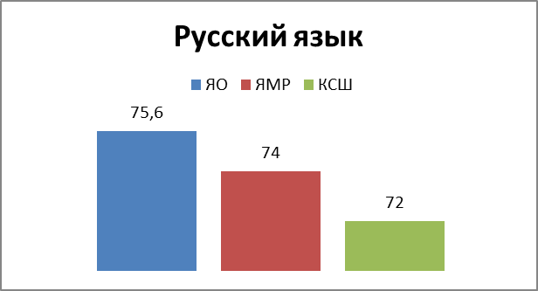

Slide 17
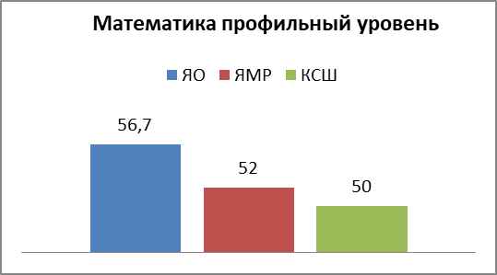

Slide 18
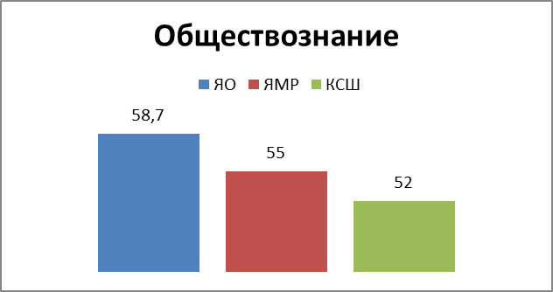

Slide 19
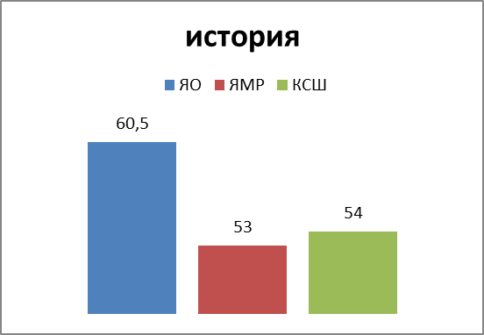

Slide 20
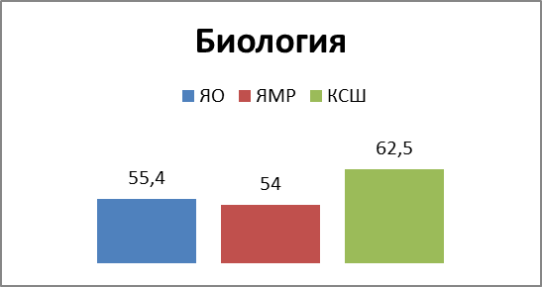

Slide 21
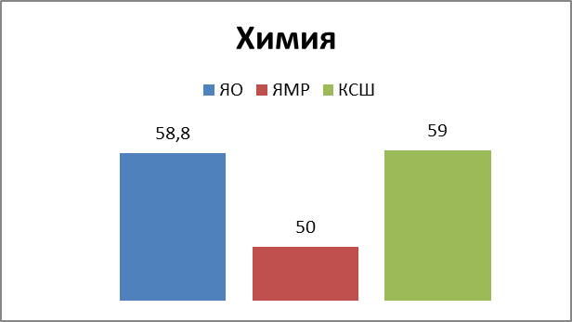

Slide 22
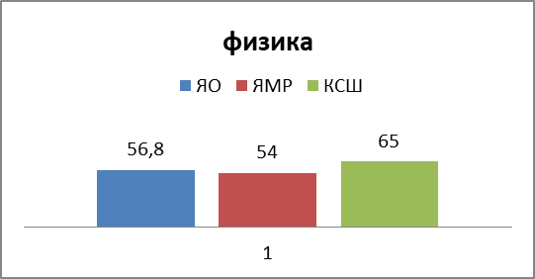

Slide 23
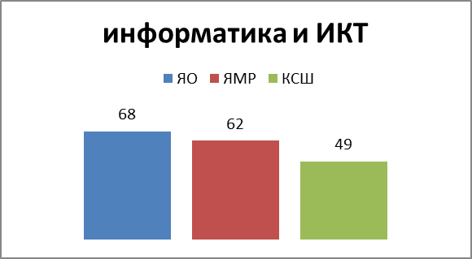

Slide 25
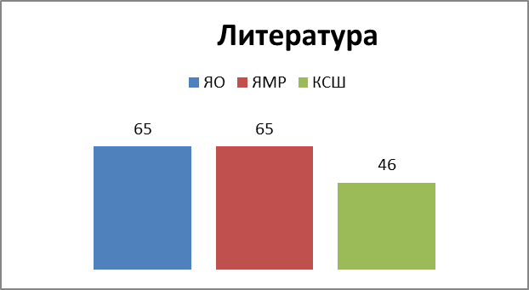

Slide 26
Выбор экзаменов 11 класс в соответствии с профилем
профиль | предмет | Количество обучающихся | Количество выбравших ЕГЭ
Социально-экономичекий | Обществознание (право, экономика) | 11 | 10 (91% )
Гуманитарный | История | 5 | 3 (60%)
Физико-информационный | Физика | 9 | 4 (44%)
Физико-информационный | Информатика | 9 | 7 (78%)
Химико-биологический | Химия | 8 | 8 (100%)
Химико-биологический | Биология | 10 | 10 (100%)
 | Математика (профильная) | 18 | 19 (106%)

Slide 27
Результаты ГИА – 9 в форме ОГЭ

Slide 28
предмет | Успешность
 | КСШ | ЯМР | ЯО
русский язык | 76,6% |  | 67%
математика | 31,9% |  | 34,7%
предмет | Средний балл
 | КСШ | ЯМР | ЯО
русский язык | 25,7 | 24,7 | 24,9
математика | 13,4 | 13,2 | 13,2

Slide 29
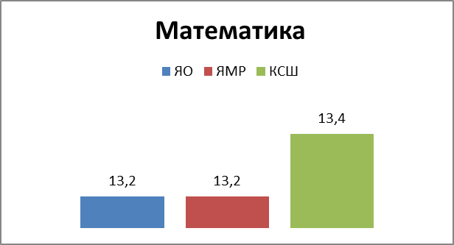

Slide 30
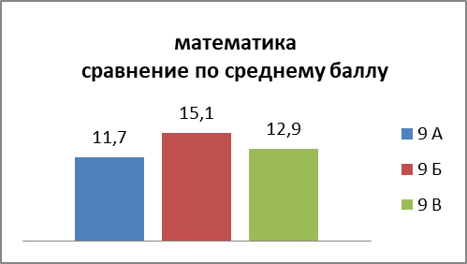
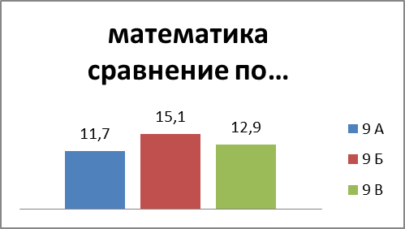

Slide 31
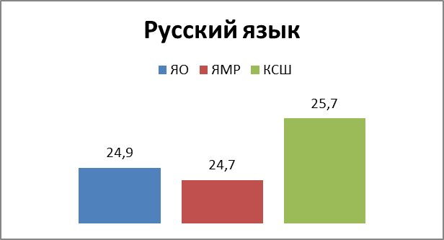

Slide 32
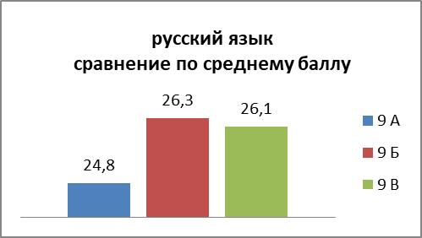

Slide 33
Задачи на 2021-2022 учебный год
Поиск путей повышения качества обучения в основной школе, в том числе при прохождении ГИА-9
Сохранение и увеличение количества отличников, особенно в основной школе
Успешное прохождение ВПР в начальной и основной школе
Сокращение количества условно переведенных обучающихся по итогам промежуточной аттестации (увеличение % выполнения гос. стандарта по итогам промежуточной аттестации)
Восстановление и сохранение высоких позиций при прохождении итоговой аттестации в 11 классах
Получение обучающимися аттестатов с отличием в 9 классе, медалей и Почётного знака Губернатора ЯО в 11 классе

